Slide 1
Jabatan Hal Ehwal Agama Terengganu
KHUTBAH MULTIMEDIA
Siri: 09/2024
20 Sya’ban 1445 : 1 Mac 2024
KEUTAMAAN ZUHUD DALAM KEHIDUPAN
http://e-khutbah.terengganu.gov.my

Slide 2
Pujian Kepada Allah SWT
الْحَمْدُ لِلّٰهِ
Segala puji-pujian hanya bagi Allah SWT

Slide 3
Syahadah
وَأَشْهَدُ أَن لَّا إِلٰهَ إِلَّا اللهُ وَحْدَهُ لَا شَرِيكَ لَهُ،
وَأَشْهَدُ أَنَّ سَيِّدَنَا مُحَمَّدًا عَبْدُهُ وَرَسُولُهُ
Dan aku bersaksi bahawa tiada Tuhan melainkan Allah sahaja tiada sekutu bagi-Nya,
Dan aku bersaksi bahawa Nabi Muhammad adalah hamba dan Rasul-Nya

Slide 4
Selawat Ke Atas Nabi Muhammad SAW
اللّٰهُمَّ صَلِّ عَلَى سَيِّدِنَا مُحَمَّدٍ عَبْدِكَ وَرَسُولِكَ النَّبِيِّ الكَرِيمِ، وَعَلَى آلِهِ وَصَحْبِهِ وَسَلِّمْ تَسْلِيمًا كَثِيرًا
Ya Allah, limpahkan rahmat kepada junjungan kami Muhammad, hamba dan Rasul-Mu, Nabi yang mulia, dan juga ke atas keluarga dan para Sahabatnya, serta berikanlah kesejahteraan yang melimpah

Slide 5
Pesanan Takwa
اِتَّقُوا اللهَ
“Bertaqwalah kepada Allah”

Slide 6
Tajuk
Khutbah Hari Ini:
KEUTAMAAN ZUHUD DALAM KEHIDUPAN
1 Mac 2024 / 20 Sya’ban 1445

Slide 7
Terdapat beberapa pandangan awam dalam memahami makna zuhud.
Ada yang memahami bahawa zuhud bererti menolak dunia. Ada pula yang memahami zuhud mestilah hidup miskin dan tidak perlu berusaha untuk mendapat kesenangan hidup di dunia
Terdapat juga yang memahami zuhud dengan makna mengasingkan diri daripada orang lain dan tidak perlu memikirkan hal urusan dunia.

Slide 8
Sebenarnya zuhud tidak boleh difahami dengan pemahaman yang sempit.
Zuhud adalah
Sifat yang perlu ada dalam diri setiap orang Islam dan bukan hanya dikaitkan dengan orang yang miskin, tidak terurus hidupnya, lemah, dan seumpamanya. Orang yang hidupnya miskin, sederhana, mahupun orang kaya perlu memiliki sifat zuhud kerana dengan demikian diri akan dikasihi oleh Allah SWT dan juga manusia.

Slide 9
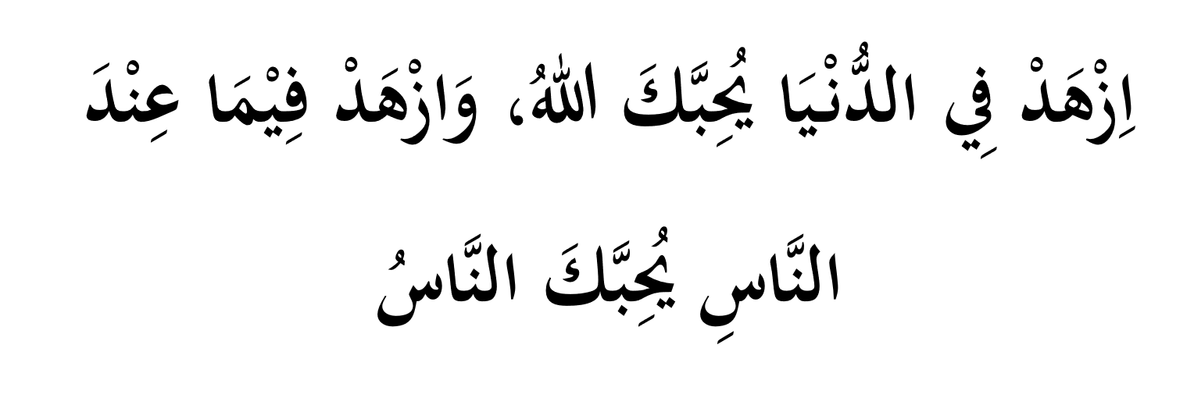
Rasulullah SAW bersabda:
Maksudnya: Zuhudlah terhadap dunia, nescaya Allah akan mencintaimu, dan zuhudlah terhadap apa yang ada pada manusia, nescaya mereka akan mencintaimu.
(Hadis riwayat Ibnu Majah)

Slide 10
Terdapat banyak tafsiran zuhud yang boleh dijadikan panduan agar kita tidak salah memahami maksudnya. Saidina Ali bin Abi Talib RA berkata
“Zuhud ialah jangan terlalu gembira apabila memperoleh kesenangan, dan jangan pula terlalu bersedih apabila mendapat musibah atau ujian.”
Ini bermakna orang yang zuhud dapat menerima ketentuan hidupnya dengan redha dan tidak sesekali menyalahkan takdir.

Slide 11
Orang yang memiliki sifat zuhud memahami bahawa kehidupan di dunia ini hanya sementara. Dunia ialah tempat untuk menerima ujian daripada Allah SWT, untuk kemudiannya diganjari dengan pahala
Ujian kehidupan bukan sahaja melibatkan kesusahan, tetapi manusia juga diuji dengan kesenangan dan kebahagiaan.

Slide 12
Seorang Tabi’ at-Tabi’in bernama Sufyan bin ‘Uyainah menjelaskan bahawa:
“Zuhud ialah jangan terlalu gembira apabila memperoleh kesenangan, dan jangan pula terlalu bersedih apabila mendapat musibah atau ujian.”
Inilah hakikat zuhud yang perlu difahami oleh setiap Muslim.

Slide 13
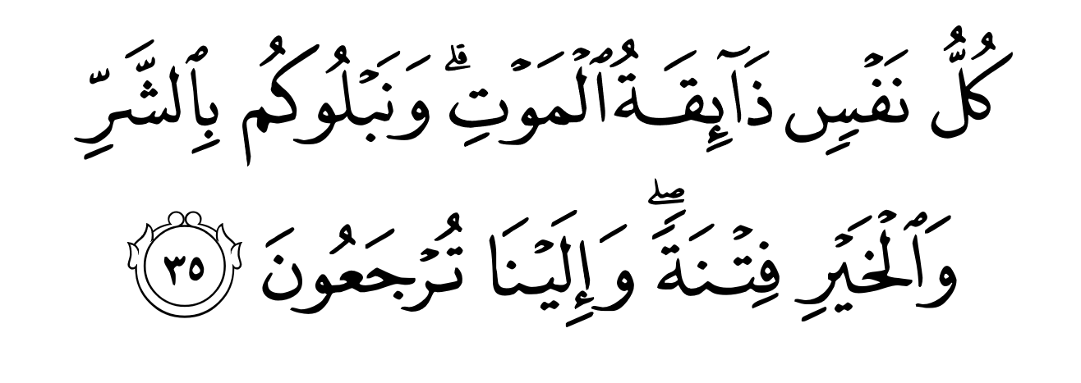
Allah SWT berfirman dalam Surah
Al-Anbiya’ ayat 35:
Maksudnya: Tiap-tiap diri akan merasai mati, dan Kami menguji kamu dengan kesusahan dan kesenangan sebagai cubaan; dan kepada Kamilah kamu semua akan dikembalikan.

Slide 14
Orang yang kekal bersabar dan menahan diri daripada melakukan perkara yang dilarang oleh Allah SWT juga memiliki sifat zuhud. Ini sepertimana disebut oleh seorang Tabi’in bernama Ibnu Shihab az-Zuhri ketika ditanya tentang zuhud.

Slide 15
Beliau berkata:
“Zuhud ialah sifat pada diri seseorang yang membuatnya tidak hilang kesabaran ketika berdepan dengan perkara-perkara yang diharamkan oleh Allah SWT, dan perkara-perkara yang halal pula tidak menghalangnya daripada bersyukur.”

Slide 16
Jelaslah bahawa zuhud bukan satu pilihan, sebaliknya ia sifat yang mesti ada dalam diri setiap orang Islam.
Seseorang yang berusaha menahan diri daripada melakukan perkara haram yang dilarang oleh Allah SWT membuktikan dirinya beriman dengan adanya Hari Pembalasan serta takut kepada azab seksaan-Nya di Akhirat nanti.

Slide 17
Imam an-Nawawi menyatakan bahawa :
Zuhud ialah meninggalkan urusan dunia yang tidak ada keperluannya dalam diri sekalipun perkara itu halal, serta berusaha mencukupkan diri dengan perkara yang perlu sahaja. Sifat zuhud mengajar manusia untuk memberi keutamaan terhadap perkara yang penting, dan meninggalkan perkara yang tidak memberi faedah atau perkara sia-sia.

Slide 18
Seruan Khatib
Bagi mengakhiri khutbah pada hari ini, marilah kita mengambil pengajaran penting berkaitan zuhud, iaitu:
1
Zuhud bukan bermaksud menolak kehidupan dunia, sebaliknya menjadikan dunia sebagai jambatan untuk mencapai kebahagiaan di Akhirat.

Slide 19
2
Orang yang memiliki sifat zuhud akan dikasihi oleh Allah SWT dan juga manusia lain.
3
Bersyukur kepada Allah SWT ketika memperoleh nikmat-Nya dan bersabar mendepani ujian kehidupan merupakan tanda wujudnya sifat zuhud dalam diri.

Slide 20
4
Jauhkanlah diri daripada melakukan perkara-perkara yang boleh lagha lagi melalaikan, dan carilah masa untuk banyak mengingati Allah SWT.

Slide 21
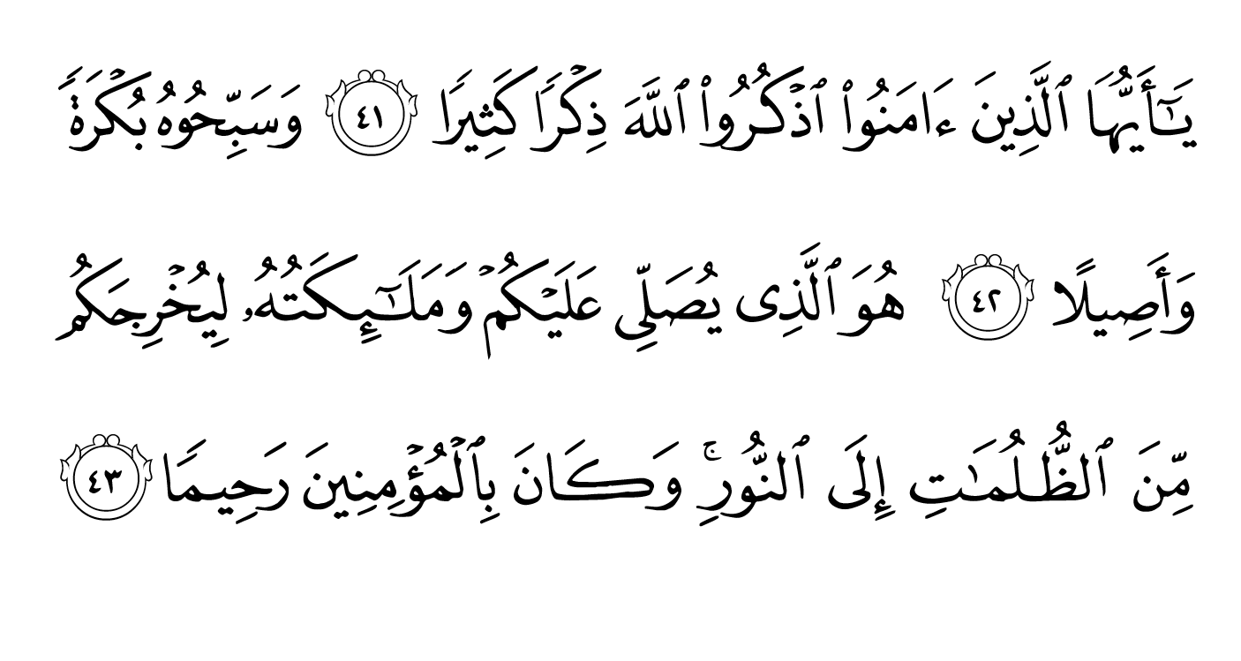
أعُوذُ بِاللهِ مِنَ الشَّيْطَانِ الرَّجِيمِ

Slide 22
Maksudnya : Wahai orang yang beriman, (untuk bersyukur kepada Allah) ingatlah serta sebutlah nama Allah dengan ingatan serta sebutan yang sebanyak-banyaknya. Dan bertasbihlah kamu kepada-Nya pada waktu pagi dan petang. Dialah yang memberi rahmat kepada kamu, dan malaikat-Nya pula (berdoa bagi kamu) untuk mengeluarkan kamu daripada kegelapan (kufur dan maksiat) kepada cahaya yang terang-benderang (iman dan taat); dan adalah Dia sentiasa melimpah-limpah rahmat-Nya kepada orang yang beriman.
(Surah Al-Ahzab, ayat 41- 43)

Slide 23
بَارَكَ اللهُ لِي وَلَكُمْ بالْقُرْآنِ الْعَظِيْمِ.
وَنَفَعَنِي وَاِيَّاكُمْ بِمَا فِيْهِ مِنَ الآيَاتِ وَالذِّكْرِ الْحَكِيْمِ.
وَتَقَبَّلَ مِنِّي وَمِنْكُمْ تِلاوَتَهُ اِنَّهُ هُوَ السَّمِيْعُ الْعَلِيْمُ.
أقُوْلُ قَوْلِي هَذا وَأَسْتَغْفِرُ اللهَ الْعَظِيْمَ لِيْ وَلَكُمْ
وَلِسَائِرِ الْمُسْلِمِيْنَ وَالْمُسْلِمَاتِ وَالْمُؤْمِنِيْنَ وَالْمُؤْمِنَاتِ
فَاسْتَغْفِرُوْهُ إنَّهُ هُوَ الْغَفُوْرُ الرَّحِيْمُ.

Slide 24
Doa Antara Dua Khutbah
آمِينَ ، يَا مُوَفِّقَ الطَّائِعِينَ
وَفِّقنَا لِطَاعَتِكَ أَجمَعِينَ
وَتُب عَلَينَا وَعَلَى المُسلِمِينَ
وَاغفِر ذَنبَ مَن يَقُولُ: «أَستَغفِرُ اللهَ» العَظِيمَ
وَنَستَغفِرُ اللهَ

Slide 25
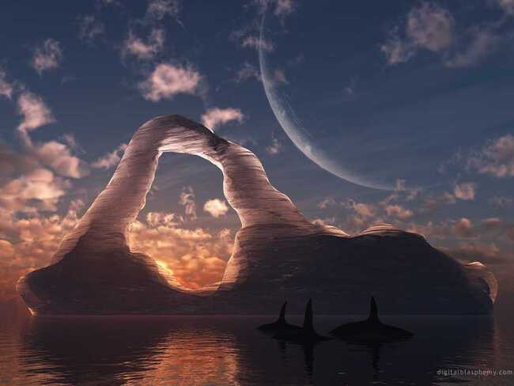
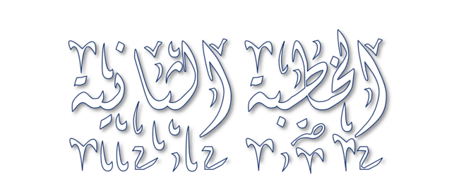

Slide 26
Pujian Kepada Allah S.W.T.
الْحَمْدُ لِلّٰهِ
Segala puji-pujian hanya
bagi Allah S.W.T.

Slide 27
Syahadah
وَأَشْهَدُ أَن لَّا إِلٰهَ إِلَّا اللهُ وَحْدَهُ لَا شَرِيْكَ لَهُ، وَأَشْهَدُ أَنَّ سَيِّدَنَا مُحَمَّدًا عَبْدُهُ وَرَسُوْلُهُ.
Dan aku bersaksi bahawa sesungguhnya tiada tuhan melainkan Allah, Yang Maha Esa, tiada sekutu bagi-Nya, dan juga aku bersaksi bahawa junjungan kami (Nabi) Muhammad (S.A.W) hamba-Nya dan rasul-Nya.

Slide 28
Selawat Ke Atas
Nabi Muhammad S.A.W
اللّٰهُمَّ صَلِّ وَسَلِّمْ وَبَارِكْ عَلَى سَيِّدِنَا مُحَمَّدٍ، وَعَلَى آلِهِ وَأَصْحَابِهِ أَجْمَعِيْنَ
Ya Allah, cucurilah rahmat, kesejahteraan dan keberkatan ke atas junjungan kami (Nabi) Muhammad (S.A.W) dan ke atas keluarganya dan sekalian para Sahabatnya.

Slide 29
Seruan Takwa
اتَّقُوا اللهَ فَقَدْ فَازَ الْمُتَّقُوْنَ
Bertakwalah kepada Allah dengan sebenar-benarnya, sesungguhnya berjayalah orang-orang yang bertaqwa.

Slide 30
SERUAN KHATIB
Wahai hamba-hamba Allah, berbaktilah kepada Allah SWT dan jagalah setiap gerak geri dan tutur kata. Ingatlah setiap tindakan yang dilakukan dan setiap perkataan yang diucapkan pasti akan dicatat oleh malaikat.

Slide 31
SERUAN KHATIB
Sesungguhnya setiap manusia akan diserahkan buku amalan masing-masing pada hari Akhirat nanti, dan ketika itu setiap yang tercatat dalam buku amalan tidak dapat diubah dan tak dapat dipinda lagi.

Slide 32
SERUAN KHATIB
Mudah-mudahan dengan peringatan ini, kita akan menjadi hamba Allah yang mendapat rahmat serta keampunan-Nya dan dimasukkan ke dalam syurga bersama kekasih kita Nabi Muhammad SAW.

Slide 33
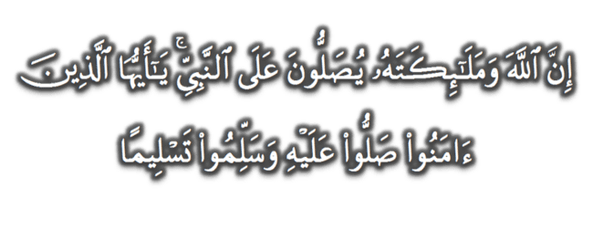
Seruan
Memperbanyakkan ucapan selawat dan salam kepada Rasulullah SAW
(Surah Al-Ahzab : Ayat 56)
“Sesungguhnya Allah Taala Dan Para MalaikatNya Sentiasa Berselawat Ke Atas Nabi (Muhammad).
Wahai Orang-orang Beriman! Berselawatlah Kamu
Ke Atasnya Serta Ucapkanlah Salam Sejahtera Dengan Penghormatan Ke Atasnya Dengan Sepenuhnya”.

Slide 34
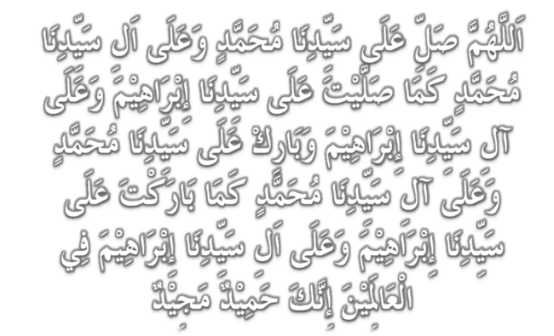
Selawat

Slide 35
DOA
اللّٰهُمَّ اغْفِرْ لِلْمُؤْمِنِيْنَ وَالْمُؤْمِنَاتِ، وَالمُسْلِمِيْنَ وَالْمُسْلِمَاتِ الأَحْيَاءِ مِنْهُمْ وَالأَمْوَات،
إِنَّكَ سَمِيْعٌ قَرِيْبٌ مُجِيْبُ الدَّعَوَات.
اللّٰهُمَّ ادْفَعْ عَنَّا الْبَلاءَ وَالْوَبَاءَ وَالْفَحْشَاءَ
مَا لا يَصْرِفُهُ غَيْرُكَ

Slide 36
DOA
اللّٰهُمَّ إِنَّا نَعُوذُ بِكَ مِنَ البَرَصِ وَالْجُنُونِ وَالْجُذَامِ وَمِن سَيِّئِ الأَسْقَامِ.
اللّٰهُمَّ اشْفِ مَرْضَانَا وَارْحَمْ مَّوْتَانَا، وَالْطُفْ بِنَا فِيمَا نَزَلَ بِنَا

Slide 37
Ya Allah…
Peliharakanlah
Kebawah Duli Yang Maha Mulia Raja Kami
Al-Wathiqu Billah Sultan Mizan Zainal Abidin Ibni Al-Marhum Sultan Mahmud
Al-Muktafi Billah Shah,
Limpahkanlah RahmatMu Untuk Baginda,
Juga Untuk Sultanah Nur Zahirah
Sultanah Terengganu
Dan Peliharakanlah Putera Puteri,
Ahli Keluarga, Keturunan dan Kerabat Baginda

Slide 38
Ya Allah…
Peliharakanlah Para Ulama’,
Semua Pembesar, Hakim-Hakim,
Pegawai Kerajaan dan Rakyat Jelata Baginda
Dari Kalangan Orang Islam dan
Mereka Yang Beriman Lelaki dan Perempuan
Di Dunia dan Akhirat Dengan Segala RahmatMu,
Wahai Allah Yang Maha Penyayang.
Ya Allah…
Peliharakanlah Juga Raja Muda Kami
Tengku Muhammad Ismail Ibni
Al-Wathiqu Billah Sultan Mizan Zainal Abidin

Slide 39
DOA
اللَّهُمَّ أَعِزَّ الإِسْلاَمَ وَالْمُسْلِمِيْنَ، وَأَذِلَّ الْمُعْتَدِيْنَ الظَّالِمِيْنَ، وَدَمِّرْ أَعْدَائَكَ أَعْدَاءَ الدِّيْنَ، وَانْصُرْنَا عَلَيْهِمْ يَا رَبَّ الْعَالَمِيْنَ
اللَّهُمَّ انْصُرْ إِخْوَانَنَا الْمُسْلِمِيْنَ وَالْمُجَاهِدِيْنَ فِيْ فَلَسْطِيْن وَفِيْ كُلِّ مَكَانٍ.

Slide 40
DOA …
Ya Allah,
Kami memohon hidayah dan petunjuk ke jalan kebenaran. Tetapkanlah iman kami di dalam agama-Mu. Basahilah lidah kami dengan bacaan al-Quran dan zikir kepada-Mu. Jadikanlah akhlak junjungan besar Nabi Muhammad SAW sebagai ikutan kami. Pereratkanlah hubungan sesama kami, saling bekerjasama dan bantu membantu dalam kebajikan dan taqwa.

Slide 41
DOA …
Ya Allah,
Jadikanlah negeri ini negeri yang aman, maju lagi diberkati. Bukakanlah pintu-pintu rezeki dari segala penjuru. Kurniakanlah kepada kami nikmat kesejahteraan yang berterusan. Jauhkanlah negeri kami ini daripada segala malapetaka, musibah dan apa jua kemurkaan-Mu.

Slide 42
DOA …
Ya Allah,
Anugerahkan pertolongan dan bantuanMu untuk saudara kami di Palestin. Berikanlah ketabahan dan kekuatan kepada saudara kami di sana dalam menghadapi kekejaman rejim zionis. Peliharakanlah bumi Baitul Maqdis dan seluruh saudara kami di sana.
Amin Ya Rabbal alamin

Slide 43
DOA PENUTUP…
رَبَّنَا آتِنَا فِي الدُّنْيَا حَسَنَةً وَفِي الآخِرَةِ حَسَنَةً
وَقِنَا عَذَابَ النَّارِ
Kurniakanlah Kepada Kami Kebaikan Di Dunia Dan Kebaikan Di Akhirat Serta Hindarilah Kami Dari Seksaan Neraka
وَصَلَّى اللهُ عَلىَ سَيِّدِنَا مُحَمَّدٍ وَعَلىَ آلِهِ وَصَحْبِهِ وَسَلَّمْ.
وَالْحَمْدُ للهِ رَبِّ الْعَالَمِيْنَ

Slide 44
عِبَادَ اللهِ!
اُذْكُرُوْا اللهَ الْعَظِيْمَ يَذْكُرْكُمْ،
وَاشْكُرُوْهُ عَلَى نِعَمِهِ يَزِدْكُمْ،
وَلَذِكْرُ اللهِ أَكْبَرُ، وَاللهُ يَعْلَمُ مَا تَصْنَعُوْنَ

Slide 45
قُوْمُوْا إِلَى صَلاتِكُمْ،
يَرْحَمْكُمُ الله

